Slide 1
Database_report2
第十組:陳陞凱、王樸、黃建勳、洪靖睿

Slide 2
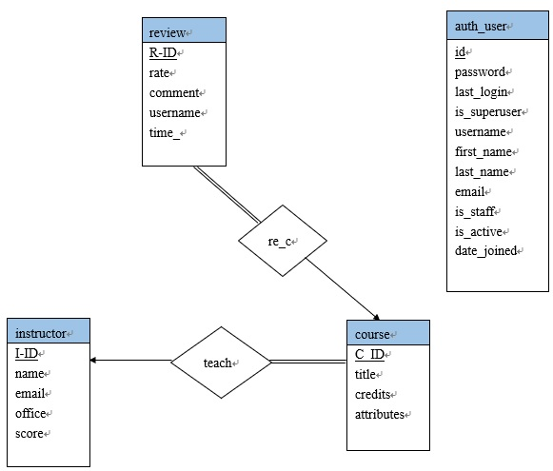
E-R diagram

Slide 3
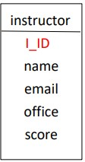
Instructor : 儲存關於老師的資料
I_ID-課程代碼
name-教師名稱 email-信箱 office-辦公室位址 score-教授評分

Slide 4
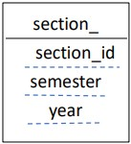
section_:存取開課的資訊
section_id-學期代碼
semester-哪個學期
year-哪一年

Slide 5
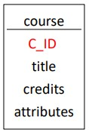
Course:課程資訊
C_ID-課程代碼
title-課程名稱 credits-學分數
attributes-分辨必修、選修或是領域選修

Slide 6
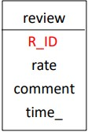
review:儲存關於評分的資訊
R_ID-使用者代碼
rate-使用者給的評分
comments-使用者的留言 time_-留言的時間

Slide 7
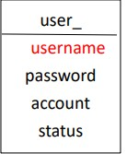
user_ : 儲存關於使用者(管理者)的資訊
username-使用者(管理者)名稱
account-使用者(管理者)帳號
password-使用者(管理者)密碼 status-分辨管理者和一般使用者的屬性 (管理者跟一般使用者的差別為新增課程及教授、針對違規言論的刪除等)

